Slide 2
গ
ত
স্বা
ম

Slide 3
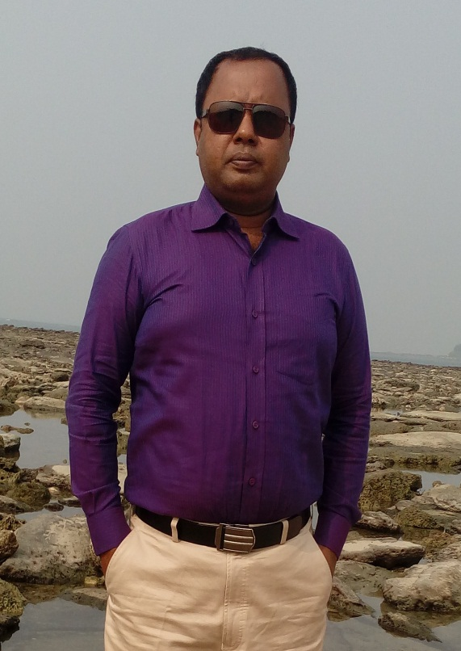
শিক্ষক পরিচিতি
মোঃ সাইফুর রহমান
সহকারী শিক্ষক (বিজ্ঞান)
বি,এস,সি (অনার্স), এম,এস,সি (রসায়ন), বি,এড
কবিরাজপুর শিহাব মাধ্যমিক বিদ্যালয়,
রাজৈর, মাদারীপুর ।
মোবাইল নম্বরঃ ০১৭১২৭৮৩৯১০
E-mail: saifurrajoir@gmail.com

Slide 4
পাঠ পরিচিতি
শ্রেণিঃ ৯ম-১০ম
বিষয়ঃ জীববিজ্ঞান
অধ্যায়ঃ ৯ম

Slide 5
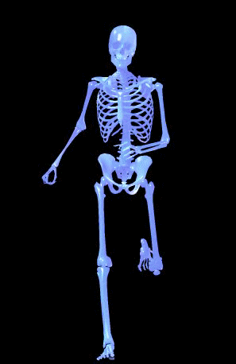
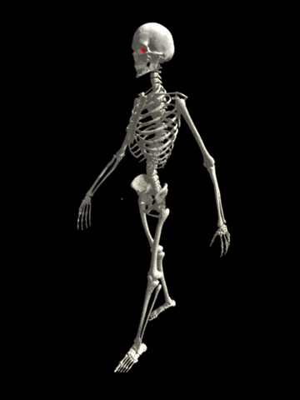
নিচের চিত্রটি লক্ষ কর ।
মানবকঙ্কাল

Slide 6
মানবকংকাল

Slide 7
শিখনফল
এই পাঠশষে শিক্ষার্থীরা………
মানবকঙ্কালের বর্ণনা করতে পারবে ?
দৃঢ়তা প্রদান ও চলনে কঙ্কালের ভূমিকা ব্যাখ্যা করতে পারবে ?

Slide 8
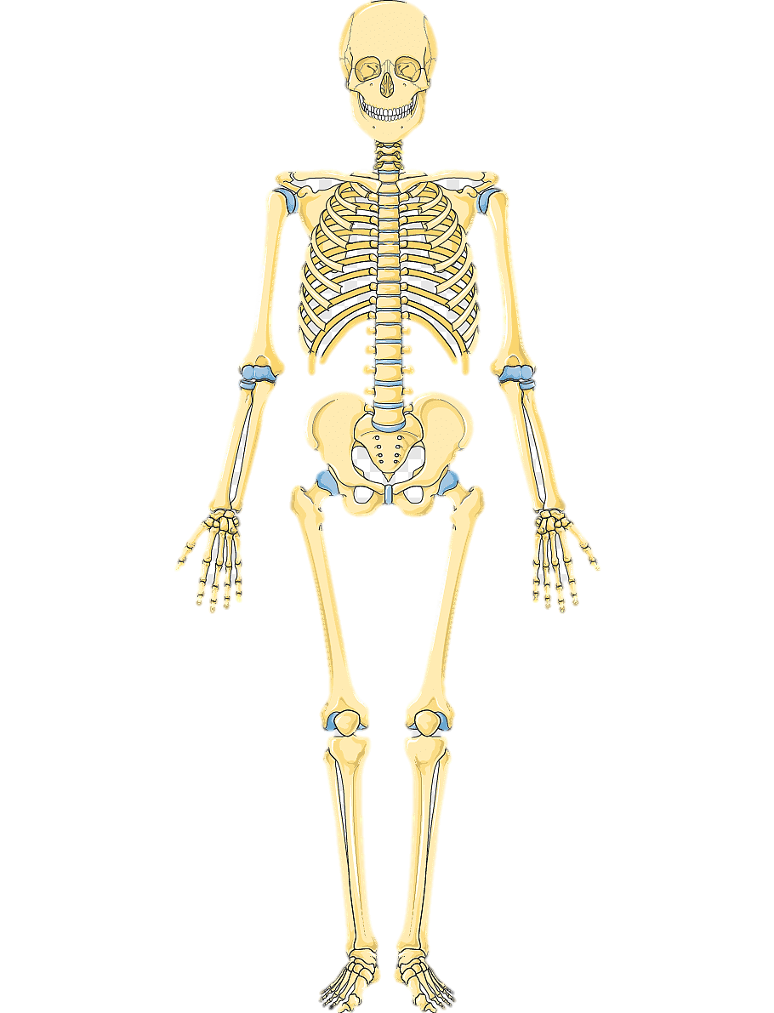
মানবকঙ্কালের সাধারণ পরিচিতঃ
করোটি
লম্বা, ছোট, চ্যাপ্টা এবং অসমান মোট ২০৬ টি অস্থি দিয়ে পূর্ণবয়স্ক মানুষের কঙ্কাল গঠিত হয় ।
বক্ষপিঞ্জর
হিউমেরাস
মেরুদন্ড
এটি মানবদেহকে নির্দিষ্ট আকার দেয় ।
হ্রৎপিন্ড, ফুসফুস, পাকস্থলি, অন্ত্র, মস্তিক – এরকম দেহের কোমল অংশগুলোকে অস্থি দিয়ে তৈরি আবরণ সুরক্ষিত রাখে ।
ফিমার

Slide 9
নিচের প্রশ্নের উত্তর দাও ।
প্রশ্নঃ পূর্ণবয়স্ক মানুষের কঙ্কাল কয়টি অস্থি থাকে ?

Slide 10
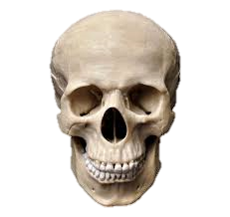
করোটিকা
করোটি
ম্যাক্সিলা
ম্যান্ডিবল

Slide 11
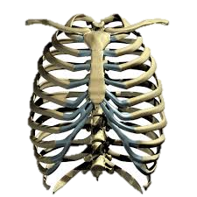
স্টার্নাম
বক্ষপিঞ্জর
পর্শুকা

Slide 12
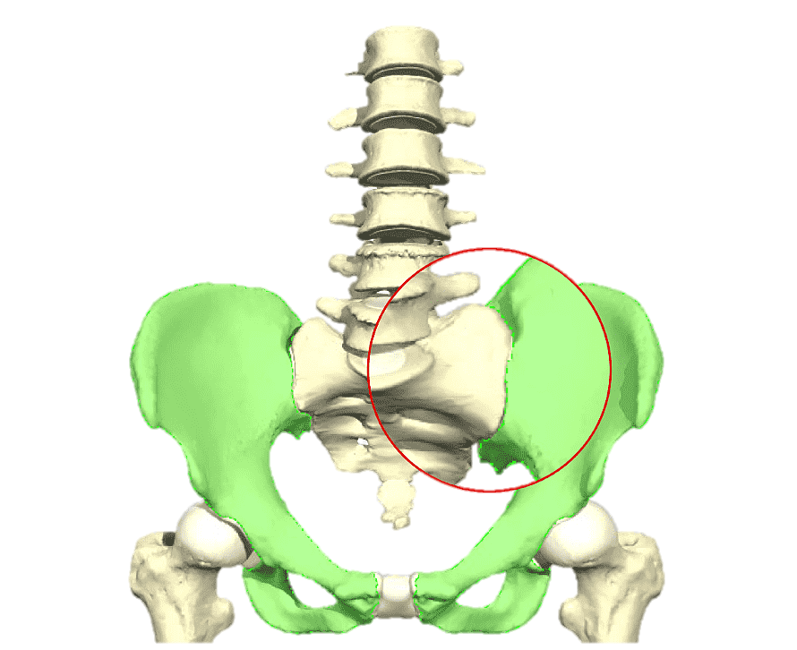
কশেরুকা
পিউবিস
মেরুদন্ড
স্যাক্রাম
ককসিক্স
ইলিয়াম

Slide 13
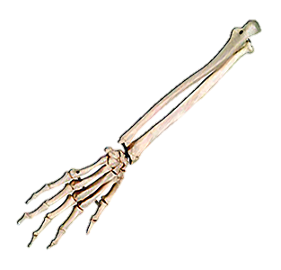
রেডিয়াস
আলনা
হিউমেরাস
কার্পাল
মেটাকার্পাল
ফ্যালাঞ্জেস

Slide 14
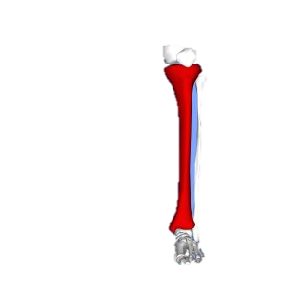
প্যাটেলা
টিবিয়া
ফিমার
ফিবুলা
টার্সাল
মেটাটার্সাল
ফ্যালাঞ্জেস

Slide 15
নিচের প্রশ্নের উত্তর দাও ।
প্রশ্নঃ মেরুদন্ডের অস্থিগুলোর নাম লিখ ।

Slide 16
দৃঢ়তা প্রদান এবং চলনে কঙ্কালের ভূমিকাঃ
দেহকাঠামো গঠনঃ কঙ্কাল মানবদেহকে একটি নির্দিষ্ট আকার ও কাঠামো দান করে ।
রক্ষণাবেক্ষণ ও ভারবহনঃ মস্তিক করোটির মধ্যে, মেরুরজ্জু মেরুদন্ডের ভিতরে এবং হ্রৎপিন্ড ও ফুসফুস বক্ষগহবর নিরাপদ আশ্রায় থাকে ।
নড়াচড়া ও চলাচলঃ হাত, পা, স্কন্ধচক্র ও শ্রোণিচক্র নড়াচড়ায় সাহায্য করে ।
লোহিত রক্তকণিকা উৎপাদনঃ অস্থিমজ্জা থেকে লোহিত রক্তকণিকা উৎপন্ন হয় ।
খনিজ লবণ সঞ্চয়ঃ ক্যালসিয়াম, পটাশিয়াম,ফসফরাস ইত্যাদি খনিজ লবণ অস্থি সঞ্চয় করে রাখে ।

Slide 17
মূল্যায়ন
অভিনন্দন ! উত্তর সঠিক হয়েছে ।
অভিনন্দন ! উত্তর সঠিক হয়েছে ।
অস্থি মূলত নিচের কোন মৌলের যৌগ দিয়ে তৈরি-
(i) ফসফরাস , (ii) সোডিয়াম, (iii) আয়োডিন
ক
(i), (iii)
খ
(i), (ii)
গ
(i),
ঘ
(i), (ii), (iii)
মানুষের কঙ্কাল কয়টি অস্থি দিয়ে গঠিত ? নিচের কোনটি সঠিক ?
ক
২০৬
খ
২০৫
গ
২০৩
ঘ
২০১
দুঃখিত ! উত্তর ভুল হয়েছে ।
দুঃখিত ! উত্তর ভুল হয়েছে ।
দুঃখিত ! উত্তর ভুল হয়েছে ।
দুঃখিত ! উত্তর ভুল হয়েছে ।
দুঃখিত ! উত্তর ভুল হয়েছে ।
দুঃখিত ! উত্তর ভুল হয়েছে ।
দুঃখিত ! উত্তর ভুল হয়েছে ।

Slide 18
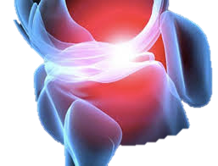
বাড়ির কাজ
প্রশ্নঃ দৃঢ়তা প্রদান এবং চলনে কঙ্কালের ভুমিকা বর্ণনা কর ।

Slide 19
সকলকে ধন্যবাদ

